Slide 1

HTML5
Tel:0571-88394222 QQ;106159278

Slide 2
HTML
Html
Xhtml:功能与html4一样，但是要求更严格
Html5：是html和xhtml之后的新标准，提供了新的特性减少插件和脚本的需求等

Slide 3
HTML5的历史
万维网的核心语言、标准通用标记语言下的一个应用超文本标记语言（HTML）的第五次重大修改
2014年10月29日，万维网联盟宣布，经过接近8年的艰苦努力，该标准规范终于制定完成。
HTML5草案的前身名为 Web Applications 1.0，于2004年被WHATWG提出，于2007年被W3C接纳，并成立了新的 HTML 工作团队。

Slide 4
HTML5草案的前身名为 Web Applications 1.0，于2004年被WHATWG提出，于2007年被W3C接纳，并成立了新的 HTML 工作团队。
HTML 5 的第一份正式草案已于2008年1月22日公布。HTML5 仍处于完善之中。然而，大部分现代浏览器已经具备了某些 HTML5 支持。

Slide 5
HTML5的开发者
WHATWG:由apple、Google、opera等浏览器厂商的人组成成立于2004年。WHATWG开发HTML和WebAPI,同时为各个浏览器厂商以及其他有意向的组织提供开放式合作。
W3C:W3C的HTML工作组目前负责开发HTML5的规范
IETF（Interne Engineering Task Force因特网任务工程组）这个任务下辖HTTP等负责Internet协议的团队，HTML定义的API（WebSocketAPI）依赖新的WebSocket协议，IETF工作组开发这个协议。

Slide 6
新的认识
HTML5是基于各种各样的理念（在WHATWG规范中有详细的描述）进行设计的，这些设计的理念体现了对可能性和可行性的新认识
  兼容性
  实用性
  通用访问性（可访问性 媒体中立性 支持所有语种）

Slide 7
HTML5的常用标签
HTML5的新结构标签

Slide 8
HTML4&HTML5标签对比
html4声明：
<!DOCTYPE html PUBLIC "-//W3C//DTD HTML 4.01 Transitional//EN" "http://www.w3.org/TR/html4/loose.dtd">
<meta http-equiv="Content-Type" content="text/html; charset=UTF-8“>
html5声明：
<!DOCTYPE html>
<meta charset="utf-8" />

Slide 9
HTML4和HTML5标签对比
<div id=“header”></div> <div id=“nav”></div> <div class=“section”> <div class=“article”></div> </div> <div id=“sidebar”></div> <div id=“footer”></div> | <header></header> <nav></nav> <section> <article></article> </section> <aside></aside> <footer></footer>

Slide 10
HTML5新结构标签
<header></header> 页头 <footer></footer> 页脚 <nav></nav> 导航内容区块 <section></section> 内容区块 <article></article> 文章区块 <aside></aside> 文章之外的区块 <hgroup></hgroup> 标题组 <figure></figure> 数据组 <figcaption><figcaption> 数据组标题

Slide 11
<header></header>用法
<header>
<h1>文章标题</h1>
</header>
<article>
<header>
<h1>文章标题</h1>
</head>
<p>文章正文内容</p>
</article>

Slide 12
<footer></footer>用法
<article>
文章主体
<footer>
文章脚注
</footer>
</article>
<footer>
<ul>
<li>站内链接</li><li>站内链接</li>
</ul>
</footer>

Slide 13
<nav></nav>用法
<nav>
<ul>
<li><a href=“home”></a></li>
<ul>
</nav>

Slide 14
<section></section>用法
<section>
<h1>标题</h1>
<p>内容</p>
</section>

Slide 15
<article></article>用法
<article>
<header>
<h1></h1>
</header>
<footer>
<ul><li></li><li></li></ul>
</footer>
</article>

Slide 16
<aside>用法</aside>
<article>
<h1>标题</h1>
<p>内容</p>
<aside>相关内容</aside>
</article>

Slide 17
<hgroup></hgroup>用法
<article>
<header>
<hgroup>
<h1>主标题</h1>
<h2>子标题</h2>
</hgroup>
</header>
</article>

Slide 18
<figure></figure>用法
<figure>
<figcaption> 标题</figcaption>
<img src=“a.jpg”>
<img src=“b.jpg”>
</figure>

Slide 19
FormsAPI
表单仍然使用<form>作为容器
提交页面时表单仍然用于向服务端发送表单控件的值
之前熟悉的表单控件都沿用原来的使用方法
仍然可以使用脚本操作表单控件

Slide 20
输入型控件目录
类型 | 用途
Tel | 电话号码
Email | 电子邮件
url | 网页url
Search | 用于收索引擎，如站点顶部的搜索框
range | 特定范围内的数值选择器

Slide 21
HTML5 form元素
Number
Color
时间 date month week time datetime datetime-local

Slide 22
使用HTML5 Forms API
新表单特性和函数
  1.placeholder
    当用户没有输入值的时候，输入控件可以通过placeholder特性向用户显示描述性说明或者提示信息。
  2.autocomplete
    通过这个特性可以知晓是否该保存输入值以备将来使用。
    例如不保存<input type=“text” autocomplete=“off” >

Slide 23

  3.autofocus
    获得焦点
  4. list和 datalist(google)
    <datalist id="contactList">
    <option value="url" label="z">
    <option value="url" label="z">
    </datalist>
    <input type="text" id="c" list="contactList">

Slide 24
  5.min max
    <input type=“range”> <input type=“number”>
  step
    <input type=“range”>
  6.required
    必须填写的表单 否则表单不能提交

Slide 25
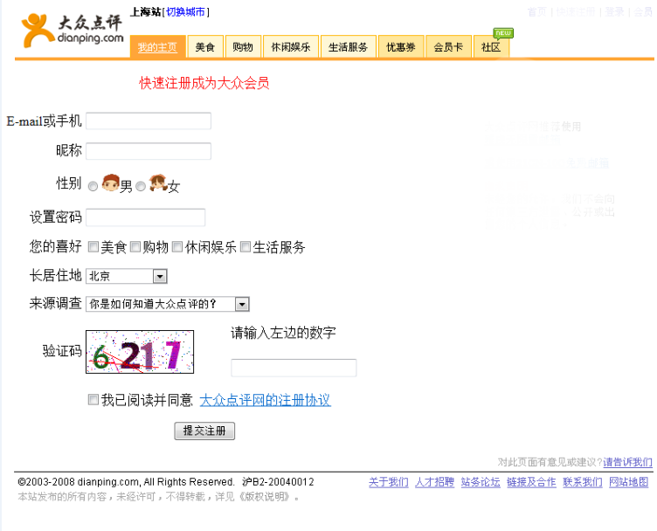
  作业：
  用html5写一个注册表单

